Slide 1

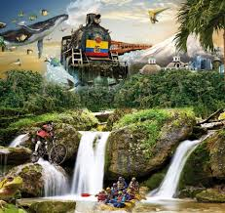
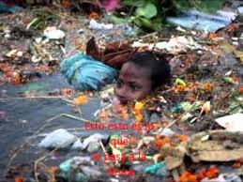
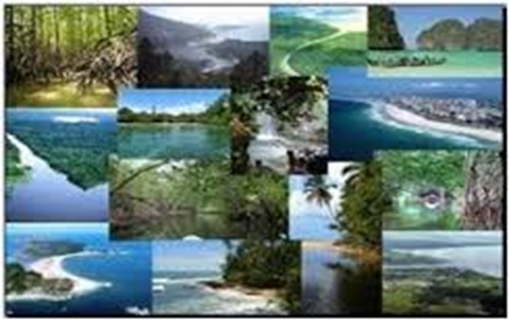
Unidad 1
Recursos naturales, sus problemáticas actuales y su relación con la sociedad.
M. en A. E. G. Iván García Hinojosa

Slide 2



Objetivo: Identificar los recursos naturales y los bienes declarados Patrimonio Natural, así como sus funciones en los socio-ecosistemas, y sus problemáticas actuales.
Unidad 1

Slide 3

1.1 Biodiversidad, Recursos Naturales y Servicios Ambientales.
Unidad 1
INTRODUCCIÓN
El espacio geográfico
1.1.1 Evolución de la relación sociedad naturaleza.
1.1.2 Sociedad y Recursos Naturales.

Slide 4
INTRODUCCIÓN
Unidad 1
¿QUÉ ES EL ESPACIO GEOGRÁFICO?
Lo que nos rodea
Conjunto de elementos
Naturales y Sociales
cuya interacción y combinación
ocupa
un lugar único y delimitado sobre
la Tierra.
Territorio
Área
Lugar
sitio
entorno
porción

Slide 5
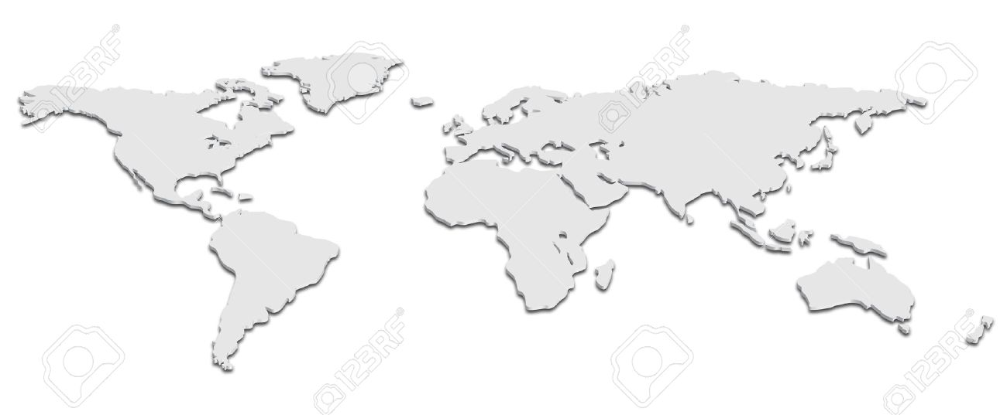
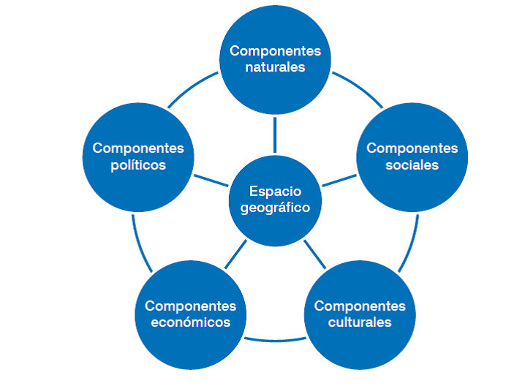
Unidad 1

Slide 6
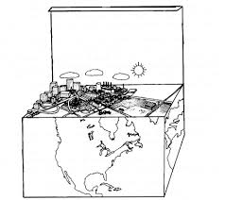








Para la identificación de las relaciones SOCIEDAD-NATURALEZA. El espacio geográfico
Se entiende como:
Unidad 1
Contenedor o escenario
De las actividades humanas y su medio ambiente.
COMPONENTES NATURALES
COMPONENTES SOCIALES

Slide 7

Componentes naturales
Unidad 1
volcanes
Plantas
Conjunto de las cosas que existen en el mundo o que se producen o modifican sin intervención del ser humano (CONABIO,2010).
Suelo
Abiótico
Desierto
nieve
Playa
Animales
aire
clima
Rocas
Manglar
Mar
Medio ambiente
Ecosistema
Selvas
Arboles
ríos
agua
bosques
Biótico

Slide 8
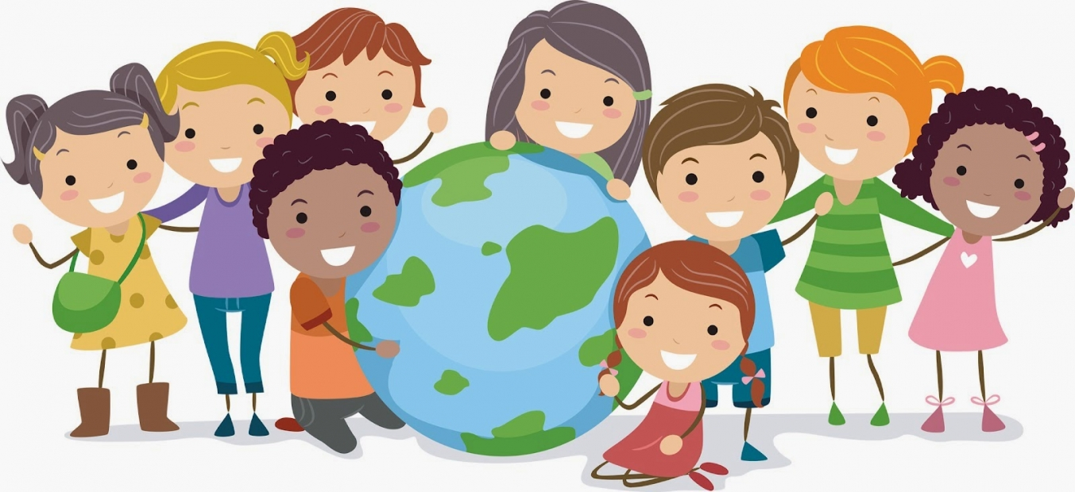
Componentes de la sociedad
Unidad 1
Personas
Conjunto de personas, organizadas espacial, política, económica y culturalmente, vinculadas e interrelacionadas unas con otras (CONAPO, 2012)
Población
Economía
cultura
Política
Tradiciones
Demografía

Slide 9
EJERCICIO: IDENTIFICACIÓN DE RELACIONES Sociedad y Naturaleza.
En base a los componentes naturales y sociales. Elabora un esquema, en don de identifiques algunas relaciones de la sociedad con la naturaleza.
Unidad 1
ESPACIO
C. NATURALES
C. SOCIALES

Slide 10

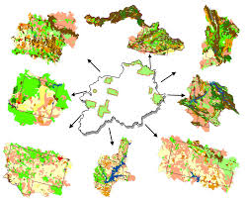


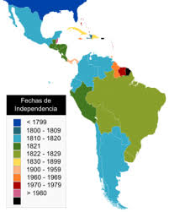

ESCALAS DE ANÁLISIS PARA EL ENTORNO SOCIONATURAL.
Unidad 1
BÁSICA O LOCAL
INTERMEDIA
GLOBAL
Casa, escuela…
localidad
ESTATAL
NACIONAL
REGIONAL
ciudad
barrio
colonia
MUNICIPIO
CONTINENTAL

Slide 11
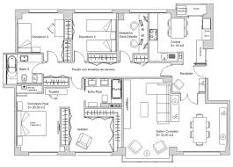
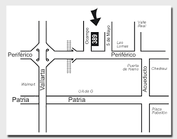
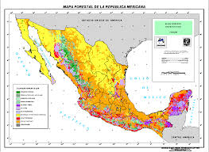
PRINCIPALESREPRESENTACIONES DEL ESPACIO
Unidad 1
Plano
Croquis
Mapa
En todos se utilizan coordenadas geográficas, como medida de localización.

Slide 12

CLASIFICACIÓN
de espacio geográfico
Medio
Región
Paisaje
Territorio
Lugar
Unidad 1

Slide 13
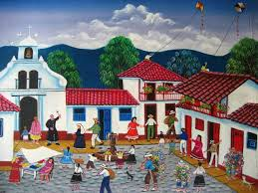
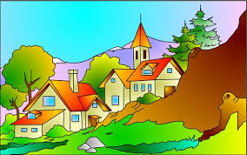
Se asocia con el espacio inmediato, reconocido a partir de un nombre que lo identifica (barrio, pueblo, colonia, localidad) y genera un sentido de pertenencia o identidad. Un lugar es cualquier porción del espacio delimitado.
Lugar
Unidad 1
¿En que lugar vives?
¿Qué lugares has visitado?
La ardilla se esconde en algún lugar del bosque;
Toluca fue el lugar de los hechos; el lugar designado para la cumbre fue la isla Cohiba.

Slide 14
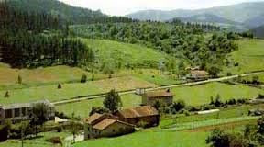
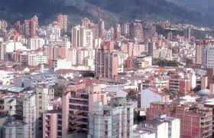
Unidad 1
Medio
Espacio de interacción, entre grupos humanos con elementos naturales para su desarrollo socioeconómico, puede caracterizarse en dos tipos:
URBANO
RURAL

Slide 15
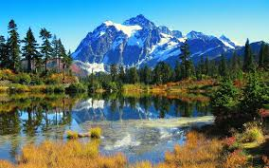
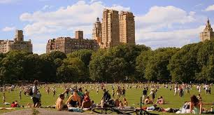
Unidad 1
Paisaje
Espacio integrado por la interacción de elementos naturales y otros, donde existen modificaciones realizadas por los grupos humanos a lo largo del tiempo.
Paisaje social
Paisaje natural

Slide 16
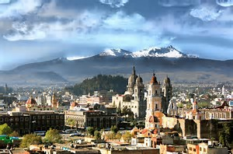
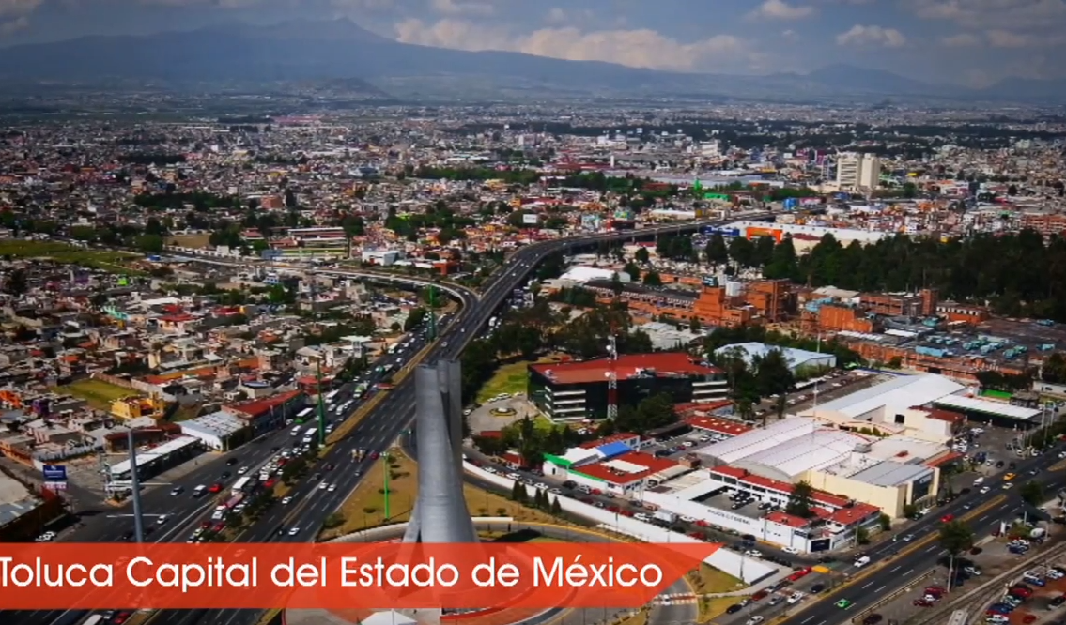
Unidad 1

Slide 17
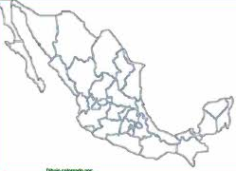
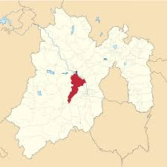
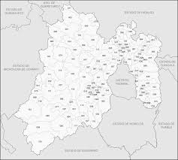
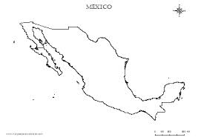
Espacio delimitado y organizado política y administrativamente (limites políticos).
Unidad 1
Territorio

Slide 18
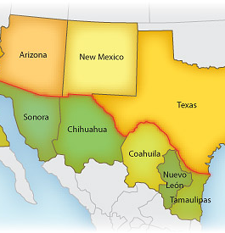
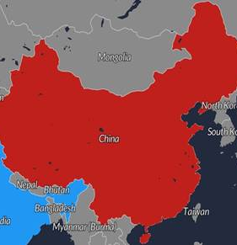
Unidad 1

Slide 19

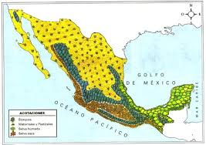
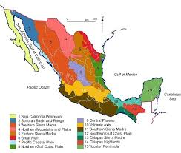
Espacio relativamente homogéneo, caracterizado por la interrelación de uno o varios componentes, pudiéndose distinguir:
Unidad 1
Región
Regiones socioeconómicas
Regiones culturales
Regiones naturales

Slide 20
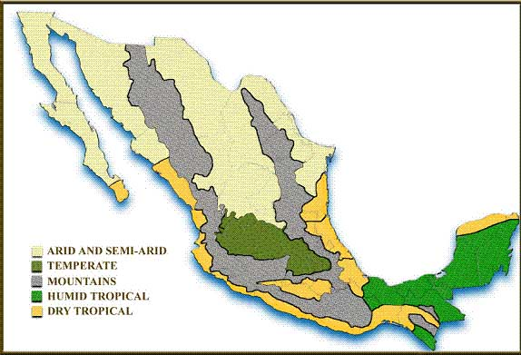
Región natural
Unidad 1

Slide 21
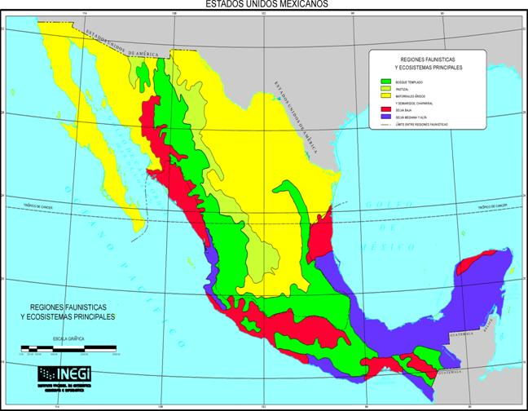
Unidad 1

Slide 22
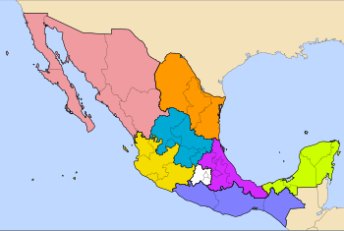
Regiones socioeconómicas
REGIONES TURÍSTICAS
Unidad 1

Slide 23
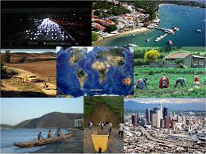
En resumen
El espacio es:
Localizable, delimitado, socialmente construido, percibido
vivido y continuamente transformado por las relaciones entre sus componentes a lo largo del tiempo.
SOCIEDAD Y NATURALEZA
Unidad 1

Slide 24

Unidad 1
Referencias:
CONABIO (2010). Los recursos naturales y la sociedad. CONABIO. México. Disponible en: https://www.gob.mx/conabio
CONAPO (2012). Principales elementos de la sociedad. CONAPO. México. Disponible en : https://www.gob.mx/conapo

Slide 25

Unidad 1
SIGUIENTE CLASE:
RECORTES:
IMAGEN DE SOCIEDAD PRIMITIVA
IMAGEN DE SOCIEDAD AGRÍCOLA
IMAGEN DE SOCIEDAD INDUSTRIAL
IMAGEN DE SOCIEDAD POSMODERNA O POSINDRUSTRIAL

